Slide 1
PIPELINE优化

Slide 2
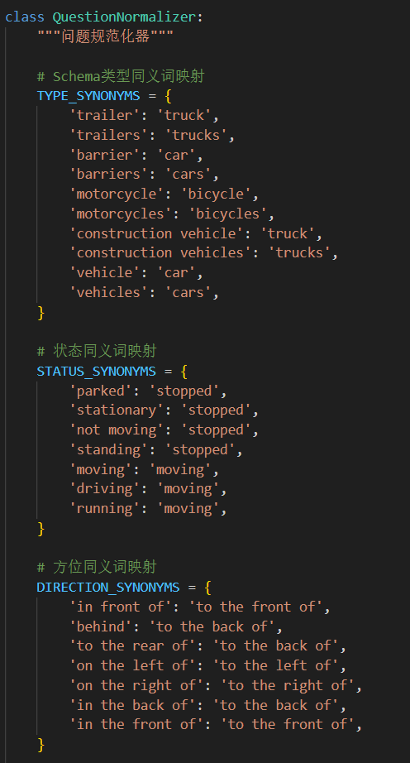
1. 问题规范化-同义词转换

Slide 3
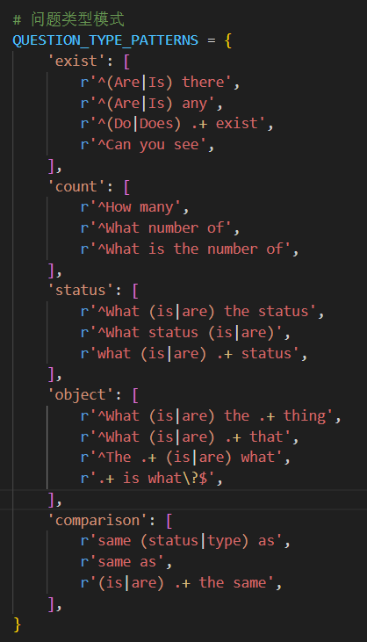
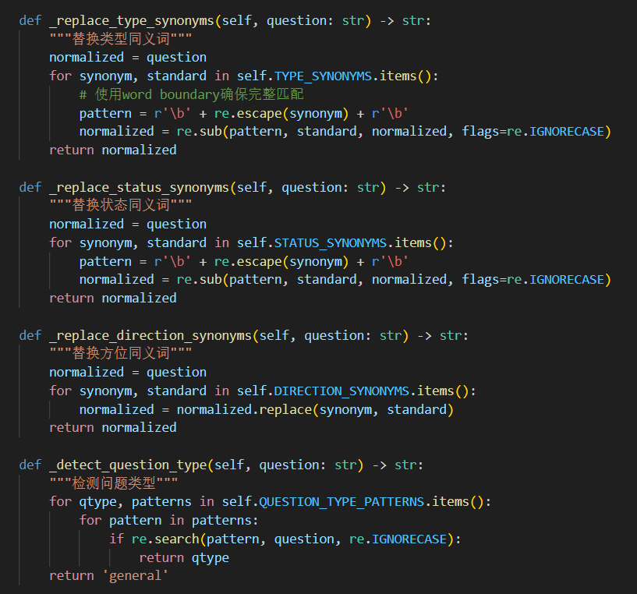
1. 问题规范化-问题类型

Slide 4
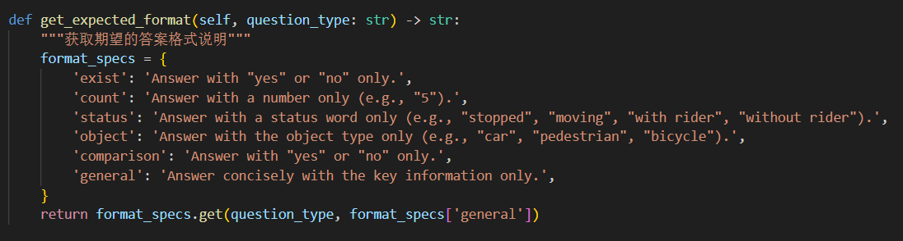
1. Promt规范化-回答格式要求

Slide 5
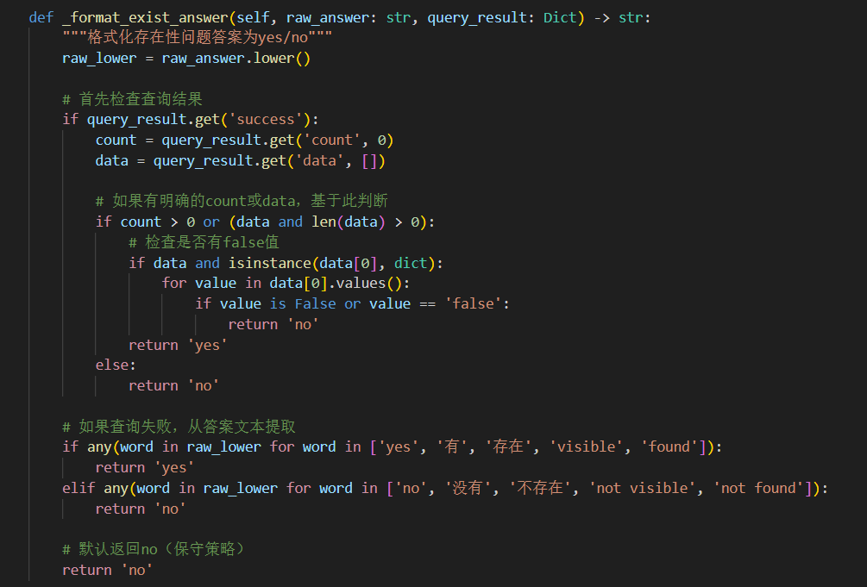
2.回答规范化

Slide 6
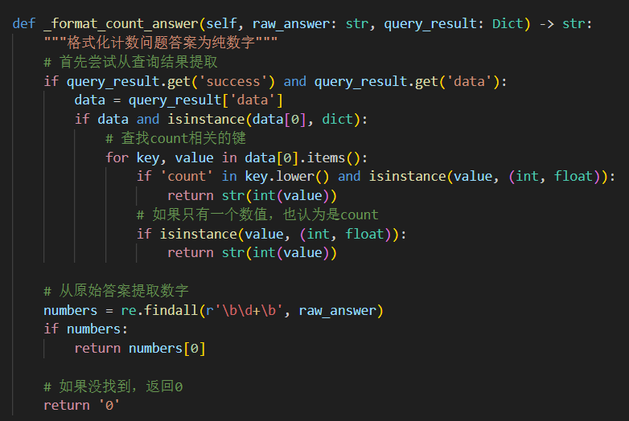
2.回答规范化

Slide 7
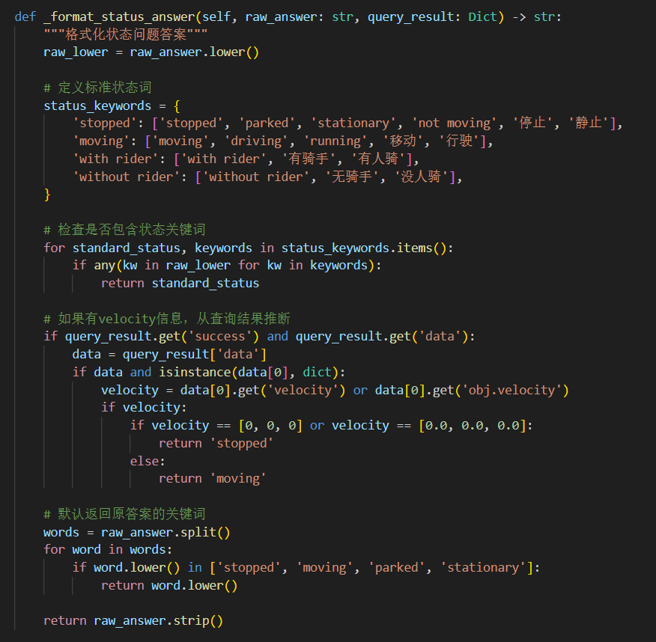
2.回答规范化

Slide 8
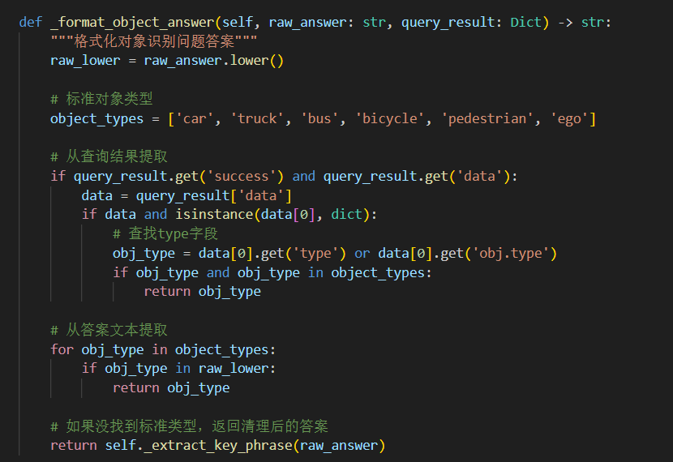
2.回答规范化

Slide 9
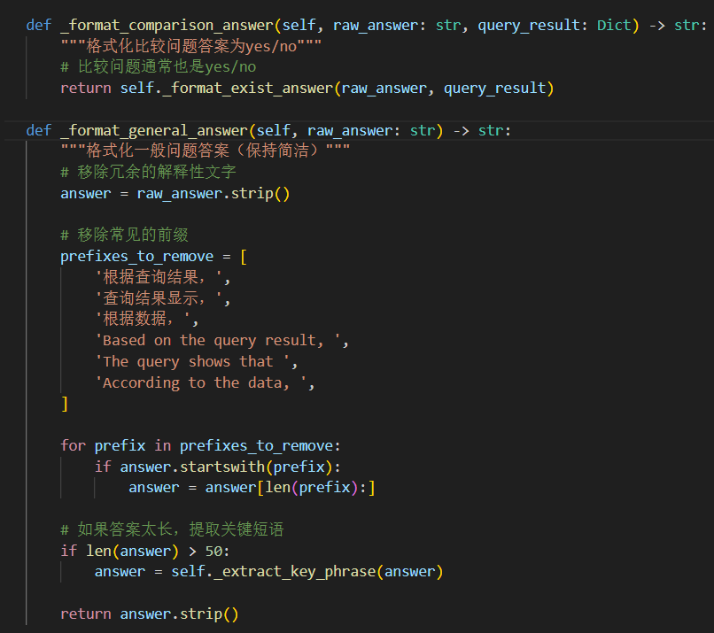
2.回答规范化

Slide 10
设置选项，可选范围。
图像中自动对对象编号（可视化标记集set of mask)，选项答案含对象编号。Python画图软件画框圈出、tag
覆盖的定义（理论上最大，实际最大），强度等级：先做0、1、2.路径时，起始ego，终止
对没覆盖的边生成问题
覆盖评估自动化测试脚本
多跳问题：分等级。检查日志，是问题读的不对还是答不对
把结构化的东西提供给大模型，降低理解难度
物体过滤：读图，较远端（面积较小）过滤掉。Nuscenes官方的方法

Slide 11
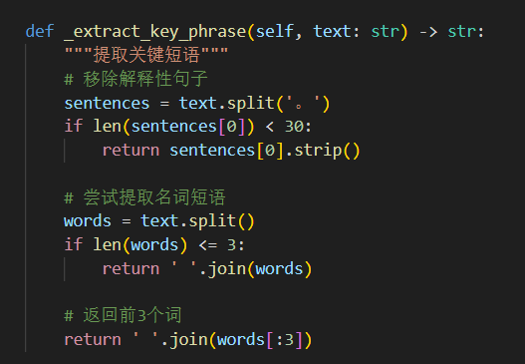
2.回答规范化

Slide 12
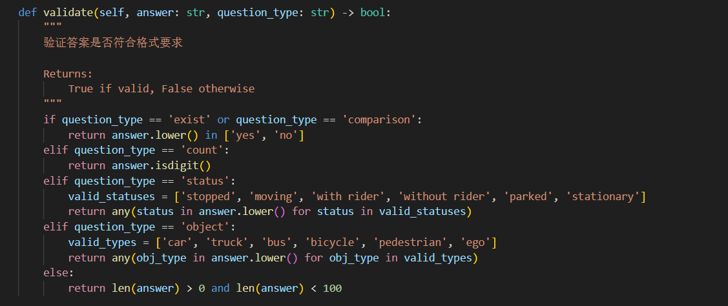
2.回答规范化-答案检验函数

Slide 13
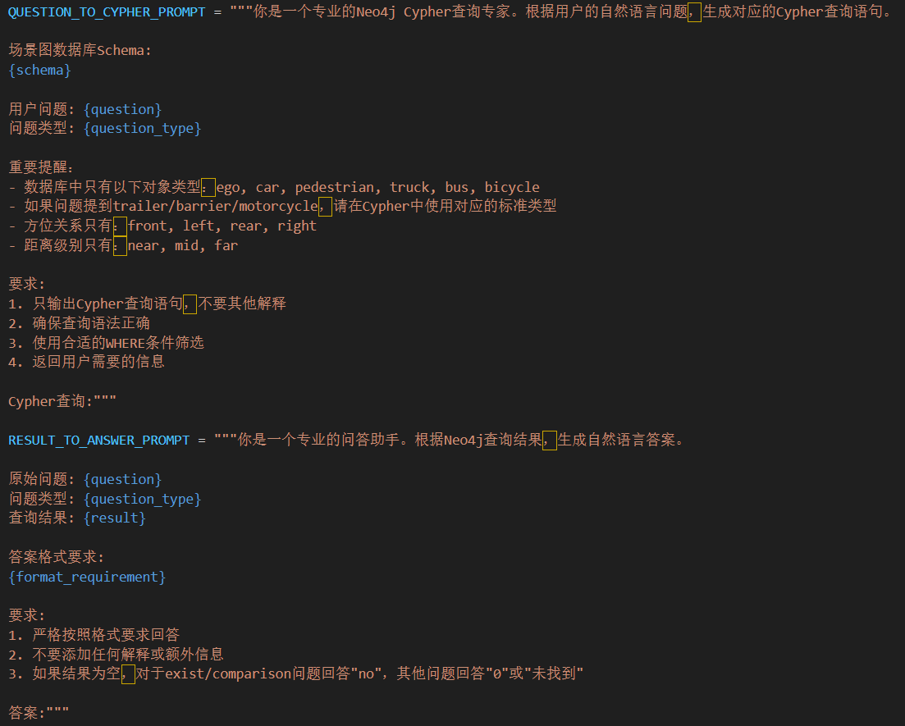
3.Prompt优化

Slide 14
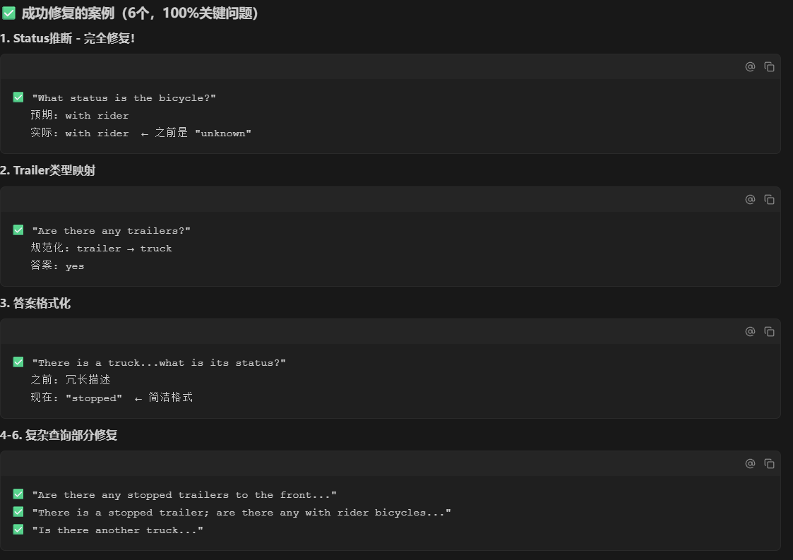

Slide 15
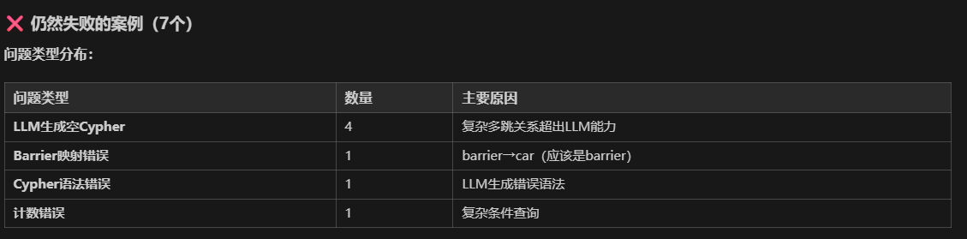

Slide 16
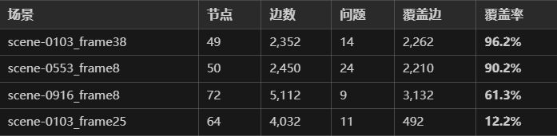
4.覆盖率测量

Slide 17
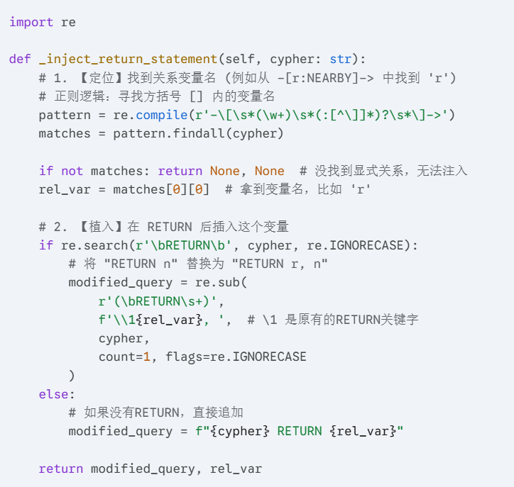
利用正则强行把关系变量塞进 RETURN 列表

Slide 18
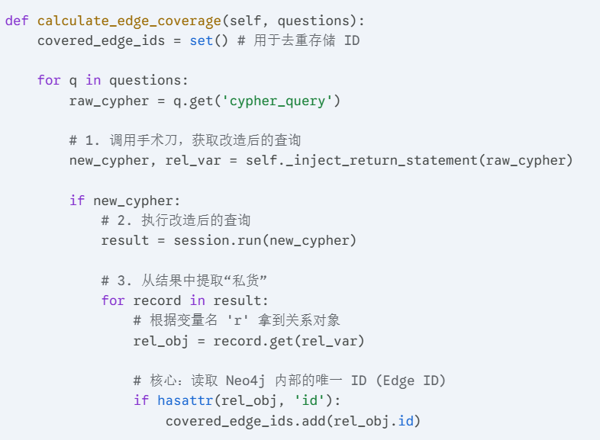
与数据库交互并拿到

Slide 19
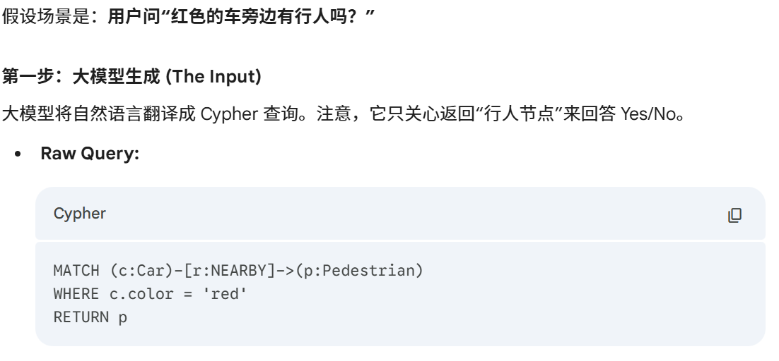
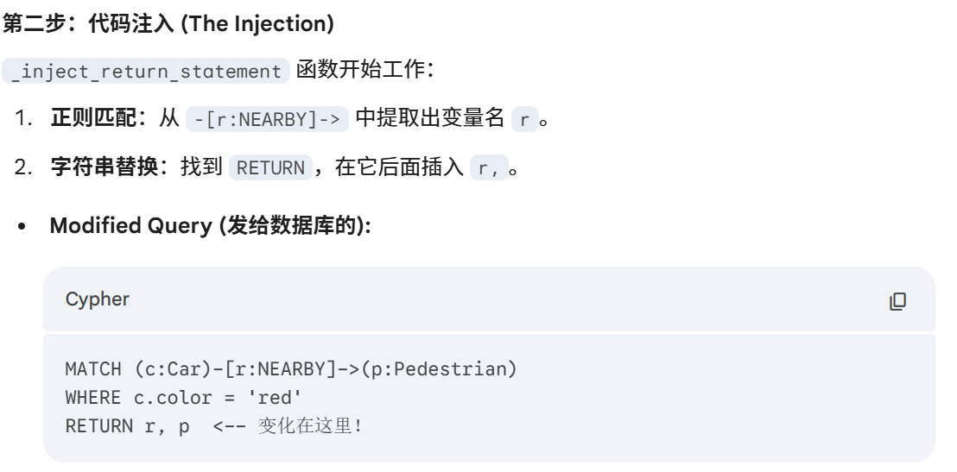

Slide 20
